Slide 1
Atelier sur l'évaluation des résultats et de l’impact de la mise en œuvre
29 novembre 2022

Slide 2
Objectifs de l’atelier
Renforcer la capacité des pays de la région à planifier et à suivre les résultats
et à mettre l’accent sur l'impact de la mise en œuvre de l’ITIE.
Partager des exemples pertinents d’approches des processus de planification du travail et d'examens des progrès.
Échanger dans un esprit constructif d’apprentissage.

Slide 3
Pourquoi cet atelier sur l’impact ?
Crédibilité de l’ITIE : Les pays adhèrent à l’ITIE, mettent à disposition leurs ressources et financent la mise en œuvre dans des contextes financiers parfois difficiles…
➔ L’ITIE doit améliorer la gouvernance du secteur extractif et la transparence
avec des résultats tangibles.
Valorisation des efforts : Aider les pays à valoriser leur travail ITIE, notamment en vue de la Conférence mondiale.
Validation ITIE : Résultats et impact = 1/3 de la note de Validation !

Slide 4
Validation : Une composante sur trois est dédiée aux résultats et à l’impact
1/3 de la note !
Engagement des parties ​
prenantes​
Transparence
Résultats et impact​
Exigences 1.1 à 1.4 de l’ITIE
Participation des collèges et supervision du Groupe multipartite
Exigences 2 à 6 de l’ITIE
Mise en œuvre des Exigences de divulgation
Exigences 1.5 et 7 de l’ITIE + points bonus
Réalisation des priorités nationales et contribution au débat public

Slide 5
Ordre du jour
Progrès de la région sur le suivi des résultats et de l’impact
Rappel des Exigences ITIE sur les résultats et l’impact et des points bonus
Exemples des pays de la région
Discussion

Slide 6
1. Progrès de la région sur le suivi des résultats et de l’impact

Slide 7
Progrès de la région sur le suivi des résultats
Plan de travail
Moins de 25 % des plans de travail publiés sont de niveau suffisamment élevé par rapport à la Norme ITIE
(Préliminaire)
Rapport sur le progrès
Moins de 20 % des rapports publiés sur le progrès sont de niveau suffisamment élevé par rapport à la Norme ITIE
(Préliminaire)

Slide 8
2. Rappel des Exigences ITIE sur les résultats et l’impact et des points bonus

Slide 9
Résultats et impact de l'ITIE (#1.5, 7.1-7.4)
Partie I : Processus de suivi des résultats et de l’impact (1.5, 7.4)
Partie II : Autres Exigences des résultats et de l’impact (7.1, 7.2, 7.3)
Partie III : Durabilité et efficacité (5 points bonus Validation)

Slide 10
Processus de suivi des résultats et de l’impact (Exigences 1.5, 7.4)

Slide 11
Objectif sous-jacent : Assurer que la planification annuelle de la mise en œuvre de l’ITIE aille dans le sens de la mise en œuvre des priorités nationales pour les industries extractives en prévoyant des activités réalistes résultant de consultations avec les collèges élargis du gouvernement, de l’industrie et de la société civile. Le plan de travail ITIE annuel devrait constituer un document clé pour la redevabilité du Groupe multipartite (GMP) vis-à-vis des collèges élargis et du public.
Exigence ITIE 1.5 : Plan de travail
  Des objectifs de mise en œuvre liés aux Principes de l’ITIE et reflétant les priorités nationales pour les industries extractives ainsi que des mesures visant à intégrer la mise en œuvre de l’ITIE dans les systèmes des gouvernements et des entreprises (1.5.a). La Validation devra documenter tout effort entrepris pour consulter les parties prenantes clés sur les objectifs de la mise en œuvre (1.5.b) ;
  Des activités mesurables et limitées dans le temps pour réaliser les objectifs convenus (1.5.c).

Slide 12
Objectif sous-jacent : Assurer une supervision et une évaluation publique régulière de la mise en œuvre, y compris une évaluation de la question de savoir si l’ITIE atteint ses objectifs. Assurer la redevabilité publique de l’ITIE elle-même.
Exigence ITIE 7.4 : Examen des résultats et de l’impact de la mise en œuvre de l’ITIE
Les efforts du GMP visant à examiner (au moins annuellement) les résultats et l’impact de la mise en œuvre de l’ITIE ;
La publication des résultats de cette examen ;
L’évaluation des progrès réalisés pour chaque Exigence de l’ITIE, les mesures prises pour aller au-delà des Exigences, ainsi que le suivi des recommandations ;
L’évaluation des progrès accomplis dans la réalisation des objectifs définis dans le plan de travail ;
Le compte-rendu explicite des efforts entrepris pour renforcer l’impact de la mise en œuvre de l’ITIE.

Slide 13
Lien nécessaire entre les Exigences 1.5 et 7.4
Définir les objectifs, activités :
Plan de travail (1.5)
Processus désiré en fin d’année 2022 :
  Évaluation des progrès en 2022 et publication dans un document
  Publication du Plan de travail pour 2023 en utilisant l’évaluation des progrès
Évaluer
la mise en œuvre :
Examen des résultats et de l’impact (7.4)
Cadre de suivi, d'évaluation et d'apprentissage

Slide 14
Autres Exigences résultats et impacts
(Exigences 7.1, 7.2, 7.3)

Slide 15
Objectif sous-jacent : Permettre un débat public sur la gouvernance des industries extractives fondé sur des éléments probants, par le biais d’une communication active des données pertinentes aux parties prenantes clés de façon accessible et reflétant les besoins des parties prenantes.
Exigence ITIE 7.1 : Débat public
  Les divulgations effectuées dans le cadre de l’ITIE sont compréhensibles ;
  Les divulgations sont accessibles publiquement ;
  Les divulgations ont été activement promues et ont contribué au débat public (7.1.a) ;
  Les activités de communication et de dissémination ont tenu compte de la diversité de la population en termes d’âge, de genre, d’origine ethnique, de langue, d’origine sociale et de niveau de formation.

Slide 16
Objectif sous-jacent : Permettre une utilisation et une analyse élargies de l’information sur les industries extractives en publiant l’information en format données ouvertes et interopérables.
Exigence ITIE 7.2 : Accessibilité des données
  La Politique de données ouvertes adoptée par le gouvernement/les entreprises ;
  Les données/divulgations ITIE disponibles dans un format ouvert en format données ouvertes et interopérables ;
  Les fichiers de données récapitulatifs ;
  Le GMP a rendu les données systématiquement divulguées lisibles et interopérables.

Slide 17
Exigence ITIE: 7.3 Recommandations tirées de la mise en œuvre de l’ITIE
Objectif sous- jacent : Assurer que la mise en œuvre de l’ITIE est un processus d’apprentissage en continu contribuant aux prises de décisions et basé sur un examen régulier par le GMP des résultats et recommandations du processus ITIE suivi d’actions quant aux recommandations considérées comme des priorités.
  La description des progrès réalisés relativement aux enseignements tirés, l’identification, l’examen et la résolution des causes de tout écart au niveau de la mise en œuvre de l’ITIE ;
  La prise de mesures pour donner suite aux enseignements tirés et aux lacunes en matière de la divulgation ;
  Les progrès dans la réponse aux recommandations et les mécanismes établis par le GMP pour assurer le suivi des recommandations et des écarts ;
  Le GMP a examiné les recommandations visant à renforcer les systèmes gouvernementaux et la gouvernance des ressources naturelles.

Slide 18
Points Bonus Résultats et impact

Slide 19
Bonus : 5 indicateurs d’efficacité et de durabilité
La mise en œuvre de l'ITIE répond aux défis de gouvernance du secteur extractif pertinents au niveau national.
Les données du secteur extractif sont divulguées systématiquement par le biais de rapports réguliers du gouvernement et des entreprises.
Il existe un environnement propice à la participation des citoyens à la gouvernance du secteur extractif, y compris la participation des communautés affectées.
Les données du secteur extractif sont accessibles et utilisées à des fins d'analyse, de recherche et de plaidoyer.
L'ITIE a contribué à des changements dans les politiques ou les pratiques du secteur extractif.
0, 0,5 ou 1 points supplémentaires attribués pour chacun d'eux. Ajoutés au score de la composante Résultats et impact.

Slide 20
4. Exemples des pays de la région

Slide 21
Exemple du Burkina Faso
Intervention de M. Onadja Kanfido, Secrétaire permanent et Coordonnateur national
et M. Lamoussa Barthelemy Ouedraogo, Chef du département de mise en œuvre de la Norme ITIE de l’ITIE-BF

Slide 22

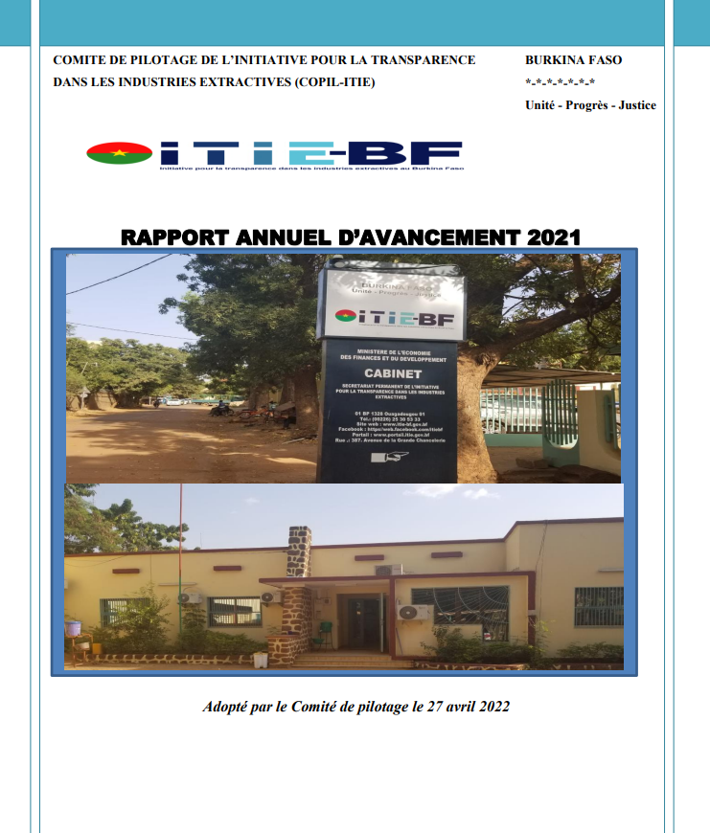
Lien stratégique et cyclique entre le Plan de travail et le Rapport annuel d’avancement (RAA) :
- Objectifs poursuivis et résultats attendus.
Évaluation des activités, des défis, des limitations et des insuffisances dans la mise en œuvre de l’ITIE :
- Hypothèses et risques ;
- Mécanismes de suivi et d’évaluation.
Évaluation du dynamisme du GMP, du financement et de la performance générale.

Slide 23
Exemple de la RDC
Intervention de M. Franck Nzira, Chef de la cellule technique de l’ITIE-RDC

Slide 24
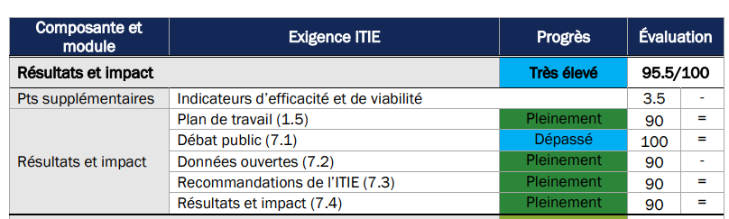

Validation – Scores de la RDC sur la composante « Résultats et impact »
Indicateurs d’efficacité et de viabilité (points bonus):
+1 Pertinence nationale de la mise en œuvre
+0.5 Divulgation systématique
+1 Accessibilité et utilisation des données
+1 Changements liés a l’ITIE dans les politiques et pratiques du secteur extractif

Slide 25
#1.5 – Plan de travail
Un plan de travail triennal, avec une mise à jour opérationnelle tous les ans (le PTBA).
3 axes stratégiques rejoignant les objectifs du gouvernement (Plan national stratégique de développement et Programme du gouvernement).
Annuellement : Exercice de mise à jour mené par le Secrétariat technique, destiné à :
  Reconnaitre les activités réalisées ;
  Reporter pour l’année suivante les activités non réalisées ;
  Inclure de nouvelles activités issues par exemple des recommandations de rapports.
Consultations très larges pour la mise à jour du plan de travail : Mailing list de +200 personnes, présentation dans 6 régions.

Slide 26
#7.1 – Débat public
Synthèses contextualisées et localisées des rapports, infographies, grilles de diffusion : adaptées aux intérêts des différents publics cibles.
Diffusion et dissémination largement confiée à la société civile, avec couverture médiatique nationale et/ou communautaire.
Très large utilisation des données par toutes les parties prenantes en tant que support de débat : société civile, universitaires, entreprises, etc.
Groupe WhatsApp « Les Amis de l’ITIE RDC » (+150 membres, principalement de la société civile), très utile durant la pandémie.

Slide 27
Indicateurs d’efficacité et de viabilité
Pertinence nationale de la mise en œuvre :
  Objectifs du plan de travail correspondant aux priorités nationales (amélioration de la gouvernance des ressources naturelles, des entreprises d’Etat et des finances publiques, lutte contre la corruption).
  Sélection par le GMP de sujets d’intérêt public a approfondir : 6 rapports thématiques (entreprises publiques, octroi de licences, propriété réelle, projet d’infrastructures SICOMINES, transparence des contrats, répartition de la redevance) qui ont apporté de nouveaux éléments clés pour le débat.
  Pertinence reconnue par tous les acteurs et partenaires.

Slide 28
Indicateurs d’efficacité et de viabilité
Changements liés a l’ITIE dans les politiques et pratiques du secteur :
  L’ITIE-RDC a préparé, examiné ou approuvé des projets de loi. Exemple de projet de loi examiné : L’ordonnance interministérielle de 2021 portant approbation du manuel de gestion des dotations en chiffre d’affaires de 0,3 %.
  Contribution a des reformes en cours : Décret sur l’ITIE RDC, décret portant engagement formel du gouvernement à la mise en œuvre de la Norme ITIE, décret portant propriété effective, ordonnance interministérielle établissement des modalités de collecte, de diffusion et de gestion des redevances de 15 % destinées aux gouvernements infranationaux.
  Formation de l’IGF et de l’agence anti-corruption a l’utilisation des données ITIE.
  Projet d’ordonnance interministérielle consacré aux redevances, lancé en réponse aux faiblesses relevées dans le rapport thématique sur les redevances.
  Nomination du CN de l’ITIE RDC au sein d’une commission créée par le Président de la République sur le projet SICOMINES.
  Régularité de la publication des états financiers des entreprises publiques grâce a l’ITIE.

Slide 29
Exemple du Niger
Intervention de M. Abdelakrim Aksar, Secrétaire exécutif et Coordonnateur national de l’ITIE Niger

Slide 30
Impact de l’ITIE au Niger : Processus
Inscription des activités dans le plan de travail
Étude sur l'EMAPE
Exécution des activités
Dissémination
Recrutement de consultants
Ateliers de Validation et dissémination
Publication des études
Étude sur les transferts infranationaux
Étude sur la propriété réelle
Formation de la Cour des comptes sur la Norme 2019
Réalisation des études et organisation de la formation
Résultats attendus :
Une meilleure compréhension par les parties prenantes des enjeux liés aux 3 thématiques
Une Cour des comptes à même de jouer son rôle dans l’assurance des données
Une amélioration des divulgations et du score lors de la Validation

Slide 31
Merci
E-MAIL secretariat@eiti.org TÉLÉPHONE +47 22 20 08 00
ADRESSE Secrétariat international de l’ITIE, Rådhusgata 26, 0151 Oslo, Norvège

